Slide 1
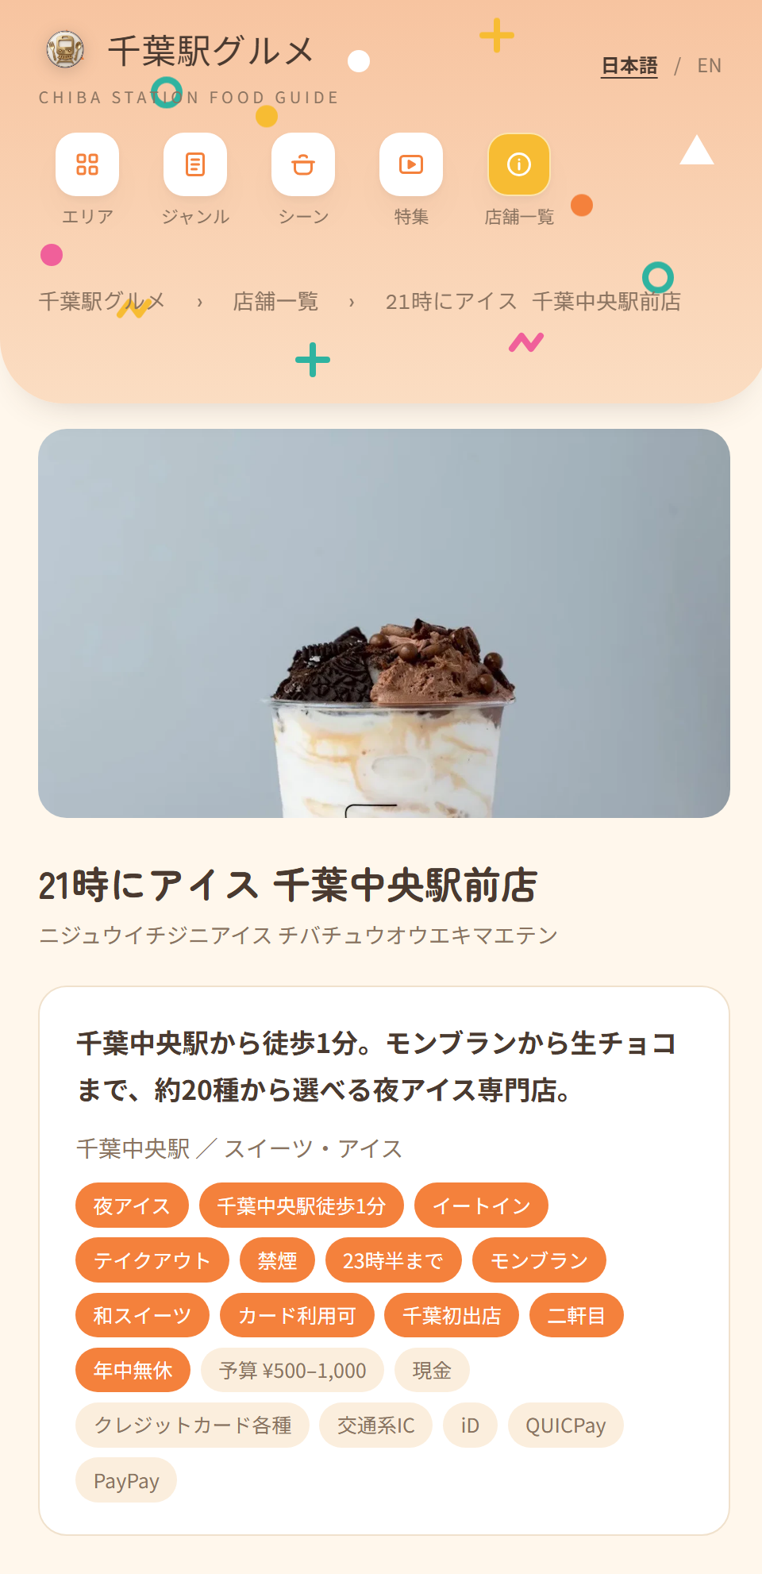
千葉駅・千葉中央駅エリアの飲食店さまへ
千葉駅グルメ
店舗掲載のご案内
初期50店舗限定
掲載料 ずっと 0円
お店のページを、スマホから自分で更新。
新メニューも臨時休業も、すぐにお客様へ届きます。
chibaeki-gourmet.com ｜ 運営：株式会社未来データ
実際の店舗ページ（21時にアイス 千葉中央駅前店）

Slide 2
千葉駅グルメ 1枚でわかる店舗掲載
千葉駅グルメに、お店のページを無料で持てます
千葉駅・千葉中央駅エリアの飲食店が対象です。立ち上げにご協力いただく初期50店舗は、ずっと掲載料がかかりません。
0円
掲載料。初期50店舗は、ずっと
50店舗
先着・編集部の確認後に掲載
スマホで
お店の方が自分で更新できる
無料でできること
1
お店のページ
2
自分で更新
3
営業時間・休み
4
アクセス数
メニュー・写真・口コミ・地図がそろったページを掲載
写真・メニュー・お知らせを管理画面から更新
定休日のルールや臨時休業を設定。「営業中」を自動表示
今月、お店のページが何回見られたかを確認
くわしくは p.6
くわしくは p.7
くわしくは p.8
くわしくは p.10
掲載までの流れ
1 申し込み
2 編集部の確認
3 招待メール
4 情報の入力
5 公開
お申し込み・お問い合わせ
chibaeki-gourmet.com/join/
メール
suzuki.d@mirai-data.co.jp
運営：株式会社未来データ
エリア内の飲食店が対象です。編集方針に合わない業態（接待を伴うお店など）は掲載をお断りすることがあります。
出所：千葉駅グルメの店舗掲載（株式会社未来データ、2026年10月時点）
2 / 13

Slide 3
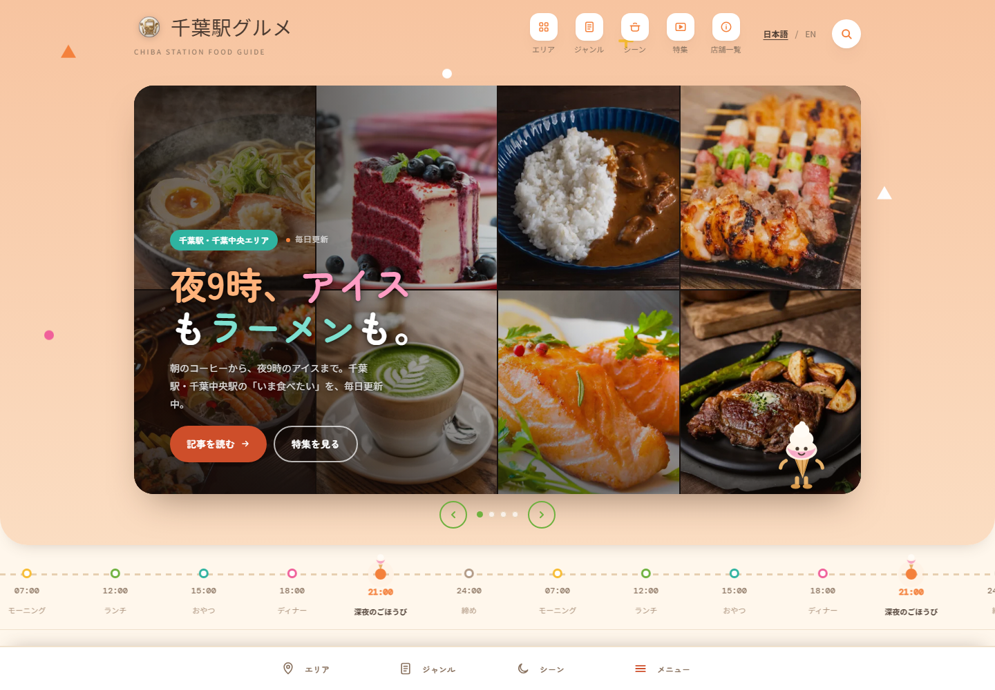
千葉駅グルメ 千葉駅グルメとは
千葉駅・千葉中央駅エリアだけを扱う、記事型のグルメサイト
「駅の近くで、今日どこで食べよう」を探す人のためのサイトです。
1
chibaeki-gourmet.com
エリアを絞る
千葉駅・千葉中央駅の周辺だけ。近くで働く人・住む人・訪れる人が、行ける範囲のお店だけを見られます。
2
記事で紹介する
お店の一覧だけでなく、メニューや使い方の記事でお店の魅力を伝えます。
3
日本語と英語
英語のページもあり、千葉を訪れる海外の方にもお店が届きます。
実際のトップページ
朝7時から深夜まで、時間帯ごとに「いま食べたい」お店を探せます。
出所：千葉駅グルメの店舗掲載（株式会社未来データ、2026年10月時点）。画面は chibaeki-gourmet.com（2026年9月30日撮影）
3 / 13

Slide 4
千葉駅グルメ なぜ無料なのか
掲載店舗が集まるほどサイトの価値が上がるので、初期50店舗は無料にする
掲載店舗が増えるほど、どのお店にもお客様が届くようになる
だから、立ち上げの今は
初期 50 店舗
1 掲載店舗が増える
選べるお店が多いサイトになる
ずっと掲載料 0円
お店と
サイトが
一緒に育つ
4 さらに掲載店舗が増える
2 探しに来る人が増える
サイトの立ち上げに参加していただくお店への特典です。
載っていることが、お店の当たり前に
「千葉駅で食べるならここ」と覚えてもらえる
先着順。編集部が確認したうえで掲載します。
3 お店に届く人が増える
ページの閲覧・電話・来店につながる
この50店舗には、あとから掲載料を請求しません。有料プランは、お店からお申し込みいただいた場合だけです。
出所：千葉駅グルメの店舗掲載（株式会社未来データ、2026年10月時点）。51店舗目以降の掲載条件は、決まりしだいご案内します
4 / 13

Slide 5
千葉駅グルメ こんなお店におすすめ
知らせたいことがあるのに、伝える場所がないお店に
1
新メニューを知らせたい
2
臨時休業を伝えたい
季節のメニューや限定品を出しても、店の前を通る人にしか伝わらない。
急な休みや営業時間の変更を、来る前のお客様に知らせる手段がない。
千葉駅グルメなら
お知らせと写真をすぐ掲載
千葉駅グルメなら
臨時休業を設定すると店舗ページに表示
3
ホームページがない
4
新しいお客様に来てほしい
作るのも更新するのも大変。SNSだけでは情報が流れてしまう。
常連さん中心で、近くで働く人や観光客に知られていない。
千葉駅グルメなら
メニュー・写真・地図がそろったページ
千葉駅グルメなら
エリアの記事・英語ページから見つかる
出所：千葉駅グルメの店舗掲載（株式会社未来データ、2026年10月時点）
5 / 13

Slide 6
千葉駅グルメ 店舗ページ
メニュー・写真・口コミ・地図まで、お店の情報を1ページにまとめる
店舗ページのタブ
店舗トップ
お店の紹介・営業時間・電話・地図・最新のお知らせ
ニュース
新メニュー・限定品・イベント・休業のお知らせ
メニュー
料理と価格。写真付きで載せられる
写真
料理・店内・外観の写真
口コミ
Googleマップに寄せられた口コミ（Googleの情報を表示）
Q&A
「予約はできる？」「子ども連れは？」などの答え
記事
千葉駅グルメの記事で紹介されたときに表示
求人
アルバイト・スタッフの募集
アクセス
地図・最寄り駅からの道順
実際の店舗ページ（21時にアイス 千葉中央駅前店）
出所：千葉駅グルメの店舗掲載（株式会社未来データ、2026年10月時点）。画面は chibaeki-gourmet.com の掲載中の店舗ページ（2026年9月30日撮影）
6 / 13

Slide 7
千葉駅グルメ 管理画面
お店の情報は、お店の方がスマホから自分で更新できる
掲載が決まると、管理画面の招待メールが届きます。パソコンでもスマホでも使えます。
更新できること
千葉駅グルメ
お店の情報
サンプル表示
お店の情報
店名
✓
お店の情報
さくら食堂
店名・紹介文・電話・予約のリンク
写真
メニュー
ジャンル
和食・定食
✓
写真
お知らせ
紹介文
切り抜いて登録。カバー写真も
営業時間
炭火で焼く魚と、土鍋ごはんの定食屋です。
アクセス数
カバー写真
✓
メニュー
料理名・価格・写真
✓
お知らせ
新メニュー・イベント・休業
写真は好きな範囲に切り抜いて登録
✓
営業時間・休み
保存する
曜日ごと・定休日・臨時休業
出所：千葉駅グルメの店舗掲載（株式会社未来データ、2026年10月時点）。画面はイメージ
7 / 13

Slide 8
千葉駅グルメ 営業時間・休み
定休日のルールを一度決めれば、「営業中」「本日休業」が正しく出続ける
設定できること
お客様にはこう見える
曜日ごとの営業時間
いつもの日
1
ランチとディナーの2部制も
さくら食堂（サンプル）
営業中 22:00まで
2
定休日のルール
毎週・隔週・第N曜日・最終曜日・毎月○日
定休日のルールから自動で
さくら食堂（サンプル）
本日休業 定休日（第3火曜）
3
祝日の扱い
祝日は休み／祝日の翌日は休み／祝日なら営業
臨時休業を設定したとき
臨時休業・特別営業
さくら食堂（サンプル）
4
臨時休業 12/31〜1/3はお休みです
年末年始・お盆・貸切・仕入れの都合
同じ設定が、店舗ページ・記事のお店カード・検索エンジン向けの情報に使われます。
出所：千葉駅グルメの店舗掲載（株式会社未来データ、2026年10月時点）。祝日は国の祝日一覧にもとづいて計算
8 / 13

Slide 9
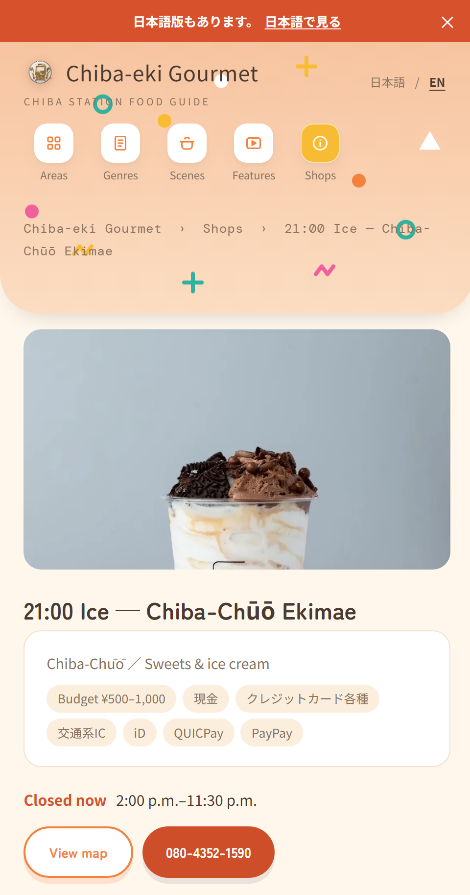
千葉駅グルメ 記事と英語ページ
記事や英語ページからも、お店を見つけてもらえる
記事で紹介 編集部がお店を紹介することがあります
英語ページ 海外からの方にも
料理の写真
実際の英語ページ
21時にアイス 千葉中央駅前店
千葉駅グルメには英語のページ（/en/）があります。
観光やビジネスで千葉を訪れる方が、営業時間・支払い方法・道順を英語で確かめられます。
ランチ
サンプル表示
駅から3分、炭火焼の定食ランチ
千葉駅の東口から歩いて3分。炭火で焼いた魚に、土鍋で炊いたごはんが付く定食屋さんです。
記事の下に、お店のカードが付きます
さくら食堂 営業中・22:00まで → 店舗ページへ
出所：千葉駅グルメの店舗掲載（株式会社未来データ、2026年10月時点）。記事の掲載は編集部の判断によります。左の記事はイメージ、右は掲載中の英語ページ
9 / 13

Slide 10
千葉駅グルメ アクセス数
お店のページが何回見られたか、管理画面で毎月確かめられる
アクセス数 今月
サンプル表示
見るとわかること
お店のページが見られた回数
342 回
お知らせや新メニューを出した週に、見られる回数が増えたか。
週末の前など、見られやすい曜日はいつか。
日ごとの閲覧数
もっとくわしく見たいときは
有料の全力MEO（セルフプラン以上）では、人数・電話・経路・Googleマップの数字・口コミ・順位まで見られます。
→ p.12
1日
今日
出所：千葉駅グルメの店舗掲載（株式会社未来データ、2026年10月時点）。画面の数値はサンプル（架空）
10 / 13

Slide 11
千葉駅グルメ 掲載までの流れと条件
フォームから申し込めば、編集部の確認のあと掲載が始まる
1
お店
2
千葉駅グルメ
3
千葉駅グルメ
4
お店
5
千葉駅グルメ
申し込み
編集部の確認
招待メール
情報の入力
公開
chibaeki-gourmet.com/join/ のフォームから
対象エリアと業態を確認
管理画面に入るためのメールが届きます
写真・メニュー・営業時間を入力
お店のページが千葉駅グルメに載ります
掲載の条件
対象エリア
千葉駅・千葉中央駅の周辺
対象のお店
飲食店（テイクアウト・カフェ・居酒屋を含む）
無料の対象
初期50店舗（先着順）
お断りする場合
接待を伴うお店など編集方針に合わない業態、なりすましの疑いがある申し込み
出所：千葉駅グルメの店舗掲載（株式会社未来データ、2026年10月時点）
11 / 13

Slide 12
千葉駅グルメ もっと集客したいお店へ
Googleマップでも選ばれたいお店は、全力MEOで運用まで任せられる
全力MEOは、同じ株式会社未来データが運営するGoogleマップ集客サービスです。掲載とは別に、ご希望のお店だけお申し込みいただけます。
千葉駅グルメ掲載
全力MEO セルフ
全力MEO 運用代行
全力MEO 自社サイト付き
0円
月10,000円
月29,800円
月50,000円
初期50店舗
年契約なら年100,000円
半年ごとの更新
半年ごとの更新
千葉駅グルメへの店舗ページ掲載
写真・メニュー・お知らせの更新
営業時間・臨時休業の設定
今月のアクセス数
くわしい分析（人数・電話・経路・Google）
—
口コミ管理とAIの返信下書き
—
Googleなどへの同時投稿・順位チェック
—
投稿・口コミ返信の代行
—
—
自社サイトの制作・保守
—
—
—
出所：全力MEOのサービス内容・料金（2026年10月時点・税別）
12 / 13

Slide 13
千葉駅グルメ よくある質問とお問い合わせ
気になる点は、申し込みの前にお気軽にご相談ください
Q. 本当に無料ですか？
お申し込み・お問い合わせ
はい。初期50店舗は、ずっと掲載料0円です。あとから掲載料を請求することはありません。
初期50店舗限定・ずっと掲載料0円
お申し込みフォーム
chibaeki-gourmet.com/join/
メール
suzuki.d@mirai-data.co.jp
運営会社
株式会社未来データ
〒260-0013 千葉県千葉市中央区中央2丁目5-1
千葉中央ツインビル2号館7階 CHIBA-LABO
Q. 51店舗目以降はどうなりますか？
掲載の条件は、決まりしだい千葉駅グルメでご案内します。
Q. 情報は誰が入力しますか？
お店の方が管理画面から入力します。最初の基本情報は編集部が登録してお渡しします。
Q. 掲載をやめることはできますか？
はい。お問い合わせいただければ、お店のページを非公開にします。
Q. 口コミはどこから表示していますか？
Googleマップに寄せられた口コミを表示しています。
出所：千葉駅グルメの店舗掲載（株式会社未来データ、2026年10月時点）
13 / 13

